Slide 1




Chào mừng các THẦY CÔ đến với giờ học Âm nhạc
CHỦ ĐỀ 3: TÌNH BẠN
Tiết 1
Hát: Mời bạn vui múa ca
Đọc nhạc: Ôn tập hai nốt Mi, Son
Trải nghiệm và khám phá: Vận động theo tiếng đàn

Slide 2
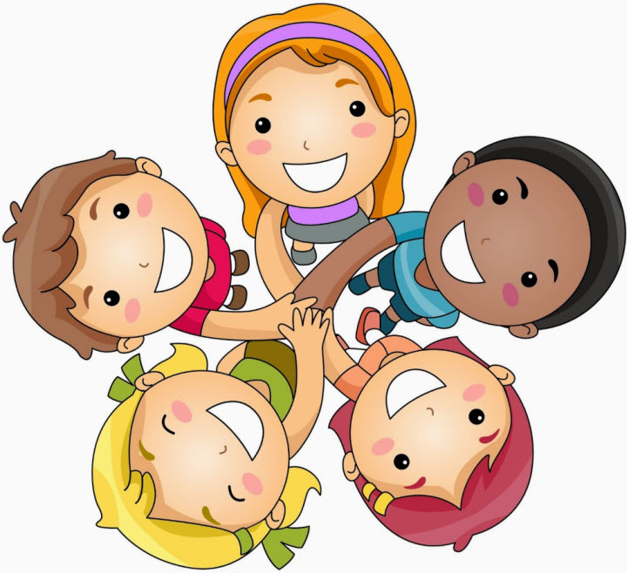

Slide 3

CHỦ ĐỀ 3: TÌNH BẠN
Tiết 1
Hát: Mời bạn vui múa ca
Đọc nhạc: Ôn tập hai nốt Mi, Son
Trải nghiệm và khám phá: Vận động theo tiếng đàn

Slide 4

*Hoạt động 1:
Hát: Mời bạn vui múa ca
Nhạc và lời: Phạm Tuyên

Slide 5
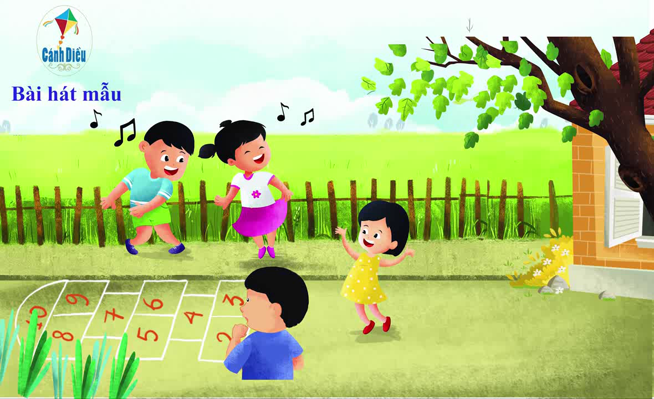

Slide 6
Mời bạn vui múa ca
Nhạc và lời: Phạm Tuyên
Chim ca líu lo
Hoa như đón chào.
Bầu trời xanh
Nước long lanh.
La la lá la
Là là la là.
Mời bạn cùng vui múa vui ca.
Câu 1
Câu 2
Câu 3
Câu 4

Slide 7
Đọc lời ca
Chim ca líu lo
Hoa như đón chào.
Bầu trời xanh
Nước long lanh.
La la lá la
Là là la là.
Mời bạn cùng vui múa vui ca.

Slide 8
Đọc lời ca theo tiết tấu
Chim ca líu / lo/
Hoa như đón /chào./
Bầu trời xanh /
Nước long lanh./
La la lá/ la/
Là là la là./
Mời/ bạn/ cùng/ vui/ múa / vui/ ca./

Slide 9
Câu 1:
Chim ca líu / lo/
Hoa như đón /chào./

Slide 10
Câu 1:
Chim ca líu / lo/
Hoa như đón /chào./

Slide 11
Câu 2:
Bầu trời xanh /
Nước long lanh./

Slide 12
Câu 1 + 2:
Chim ca líu / lo/
Hoa như đón /chào./
Bầu trời xanh /
Nước long lanh./

Slide 13
Câu 3:
La la lá/ la/
Là là la là./

Slide 14
Câu 4:
Mời/ bạn/ cùng/ vui/ múa / vui/ ca./

Slide 15
Câu 3 + 4:
La la lá/ la/ là là la/ là./
Mời/ bạn/ cùng/ vui/ múa / vui/ ca./

Slide 16
Hát nối cả bài
Chim ca líu / lo/ hoa như đón /chào./
Bầu trời xanh / nước long lanh./
La la lá/ la/ là là la là./
Mời/ bạn/ cùng/ vui/ múa / vui/ ca./

Slide 17
Luyện hát theo các hình thức
- Tổ
- Nhóm
- Cá nhân
*Chú ý:
Ngân dài các ca từ: “lo”, “chào”,…
Thể hiện tình cảm vui tươi, rộn ràng
Hát nhịp nhàng, hơi nhanh

Slide 18
Hát kết hợp vỗ tay theo nhịp
Chim ca líu lo hoa như đón chào.
x x x x x
Bầu trời xanh nước long lanh.
x x x x
La la lá la là là la là.
x x x x
Mời bạn cùng vui múa vui ca.
x x x x

Slide 19




TRÒ CHƠI:
ĐỐ HAY – ĐOÁN TÀI
Hai nốt nhạc đã được học trong tiết
trước có tên là gì?
Kết quả
MI, SON
Kết quả
✓ ✓
Kết quả
SON MI

Slide 20
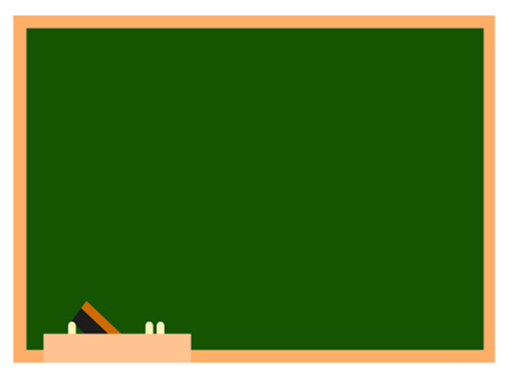
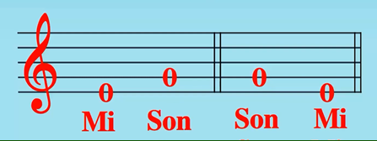
*Hoạt động 2:
Đọc nhạc: Ôn tập 2 nốt Mi, Son

Slide 21
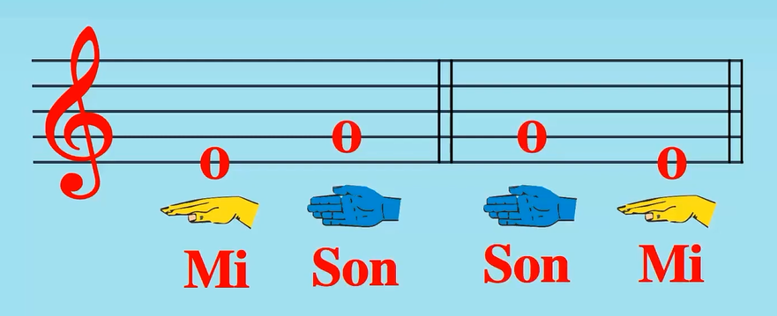
Đọc cao độ 2 nốt Mi, Son
kết hợp kí hiệu bàn tay

Slide 22
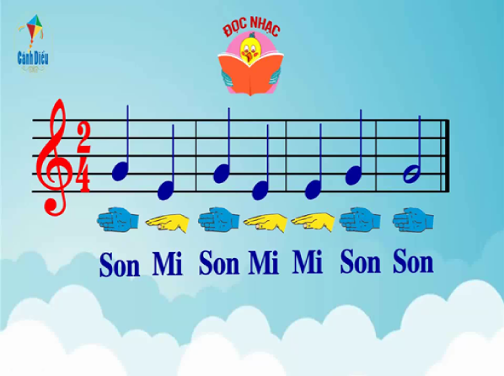

Slide 23
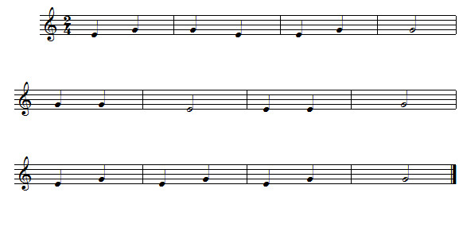


Đọc nhạc

Slide 24
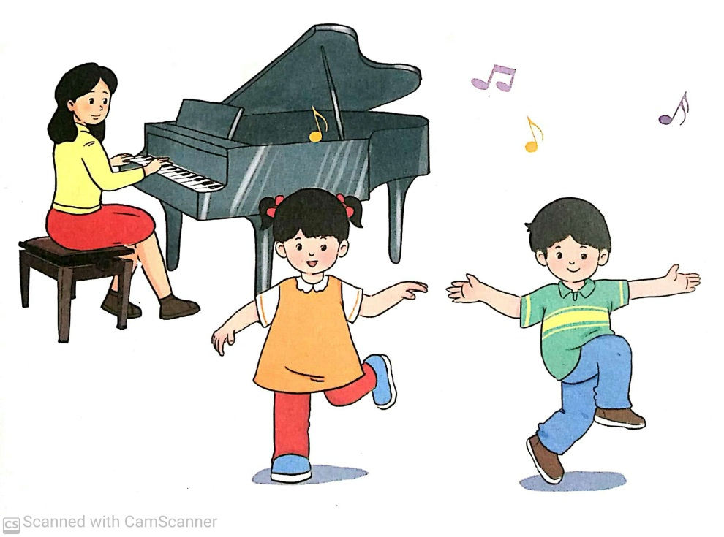
*Trải nghiệm và khám phá:
Vận động theo tiếng đàn

Slide 25


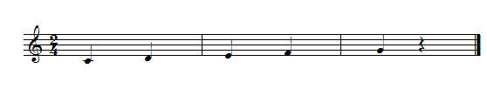
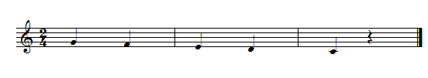
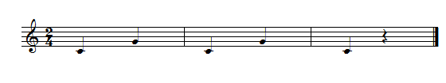
Vận động theo tiếng đàn
Vỗ tay ngang ngực
Vỗ tay trên đầu
Vỗ tay từ ngang ngực lên đỉnh đầu
Vỗ tay từ trên đỉnh đầu xuống ngang ngực
Vỗ tay: thấp – cao – thấp – cao – thấp

Slide 26

- Nghe và hát bài
Mời bạn vui múa ca.
Luyện tập kí hiệu
bàn tay các nốt Mi, Son.
Củng cố - dặn dò:
Nghe và vận động
theo các bản nhạc
yêu thích.

Slide 27
Thật là vui khi bên ta luôn có bạn bè, để cùng chơi, cùng học, cùng vui múa ca. Các con hãy luôn thân thiện và đoàn kết, giúp đỡ nhau.
Củng cố - dặn dò:

Slide 28
Chúc các con chăm ngoan học giỏi

